Slide 1
校园网网络设计
在此输入您的封面副标题
报告人：刘春超
成员： 刘春超、戴宁、公绪蒙

Slide 2
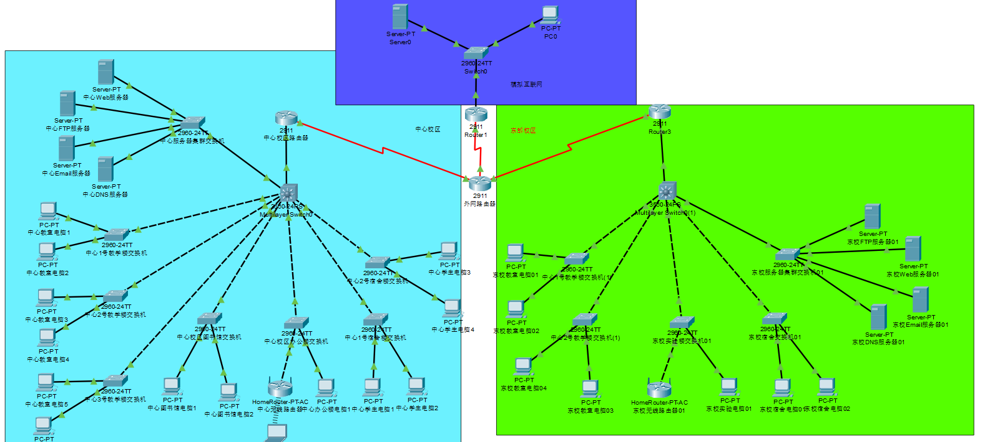
拓扑结构

Slide 3
拓扑结构
使用星型拓扑结构。
按照层次划分：接入层、汇聚层、核心层。
汇聚和核心层：中心机设置一台多层核心交换机，负责整个校园网内部的数据交换。
接入层：在教学楼、宿舍楼、图书馆以及办公楼等地方分别设置二级交换机节点。

Slide 4
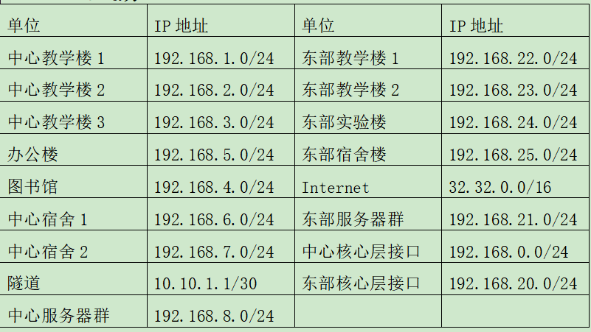
IP地址分配

Slide 5
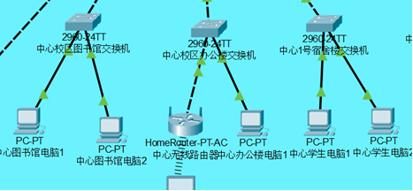
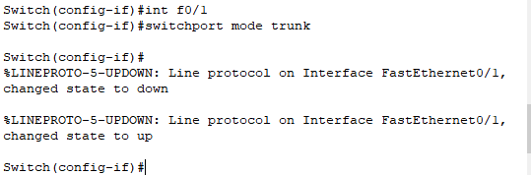
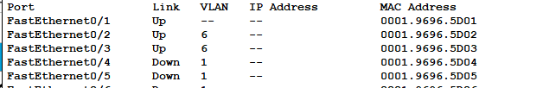

接入层实现
配置线路中继
配置端口所属vlan

Slide 6
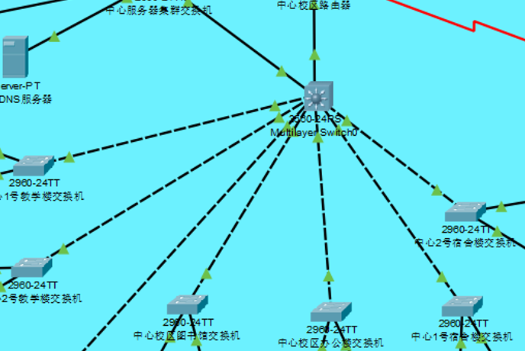
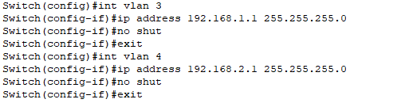
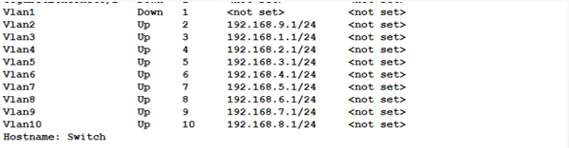
汇聚层
设置vlan端口

Slide 7
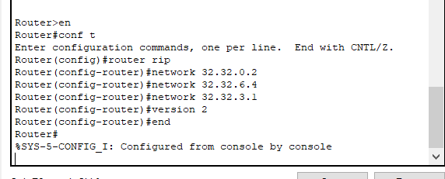
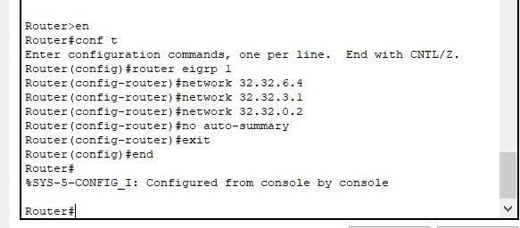
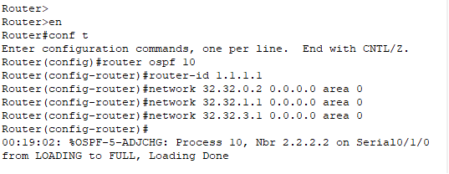

核心层

Slide 8
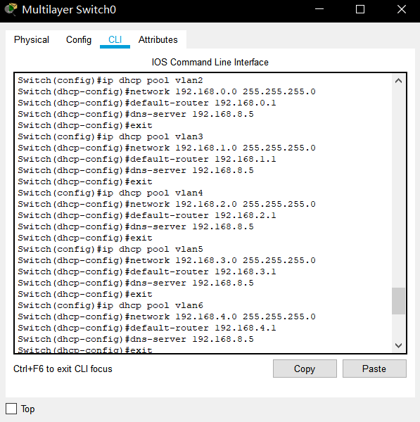
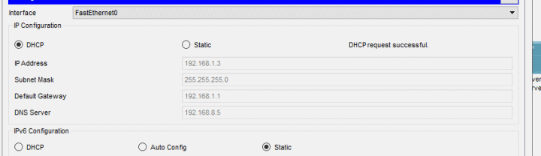
划分vlan地址池
这里的操作是为vlan划定地址池，
通过命令 ip dhcp pool vlan编号实现

Slide 9
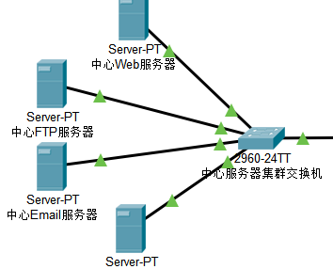
服务器配置
我们设置4台服务器。服务器的具体
功能可以在Service选项卡中进行任
意配置，在这里我们的配置是：四台
服务器分别为web服务器，dns服务
器，ftp服务器，mail服务器考虑到D
NS是静态设置的，故服务器端实际
上都不采用动态分配IP的方法，而这
里的IP池主要是为可能的计算机接入
准备的。

Slide 10
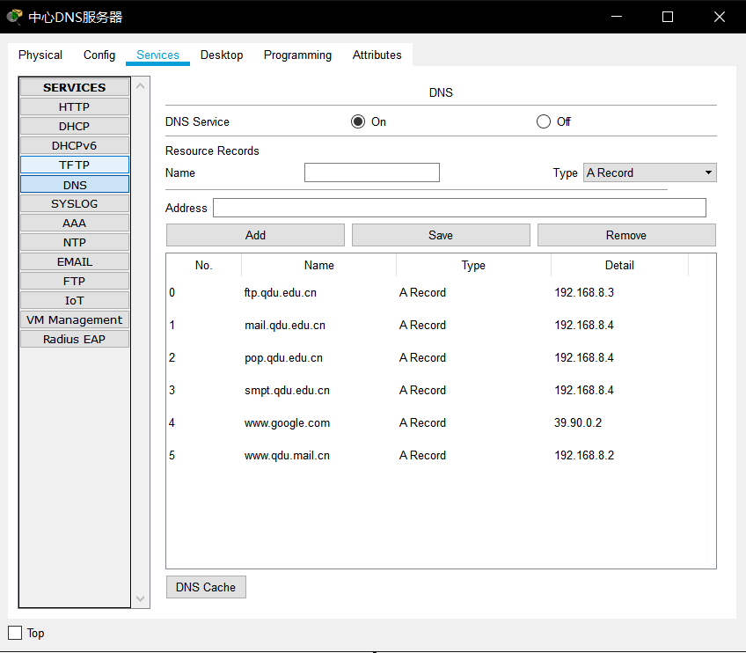
DNS服务器配置

Slide 11
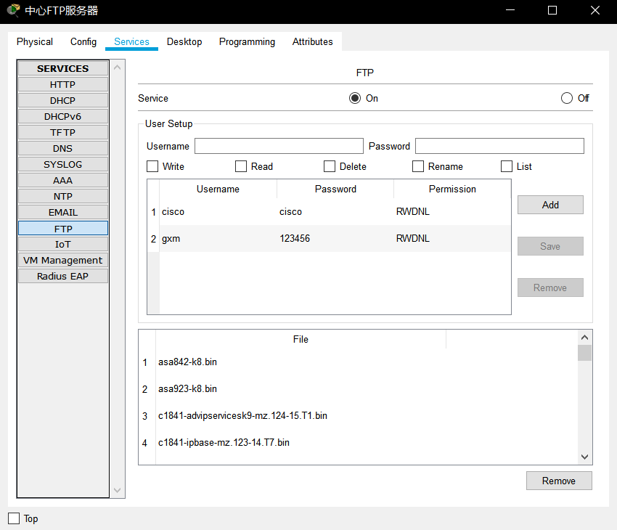
FTP服务器配置

Slide 12
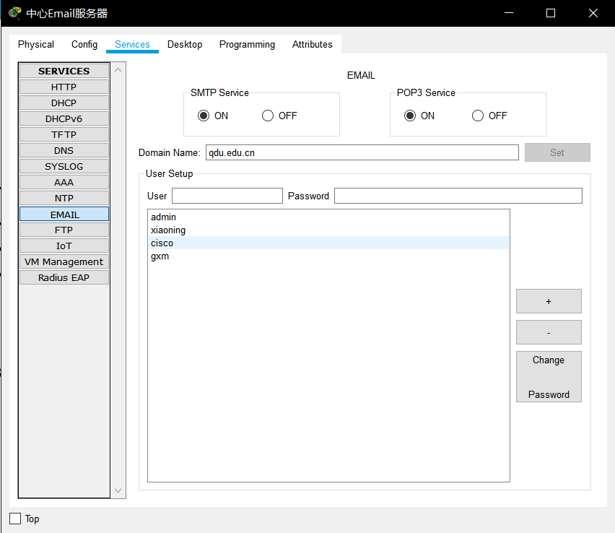
Mail服务器配置

Slide 13
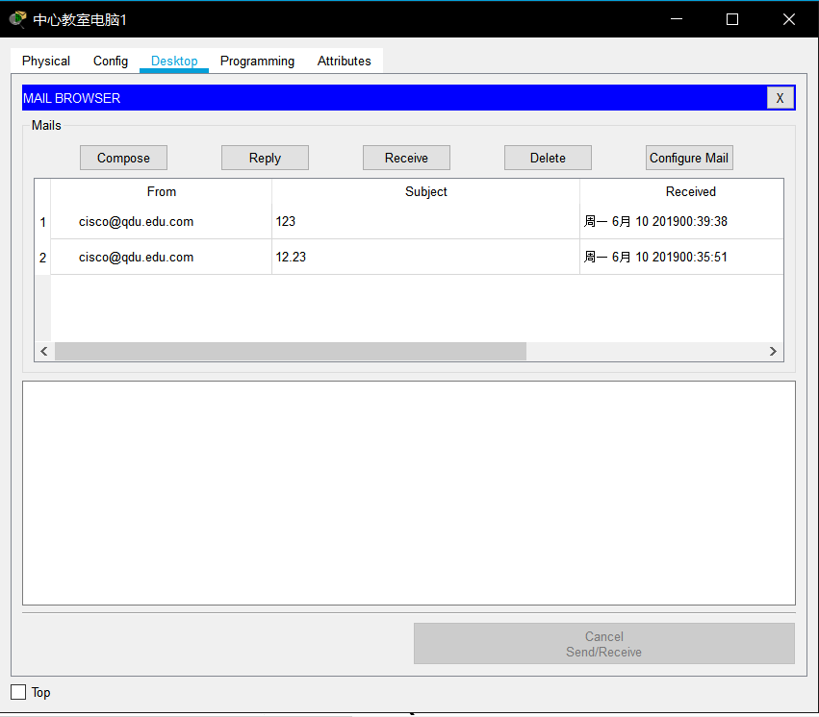
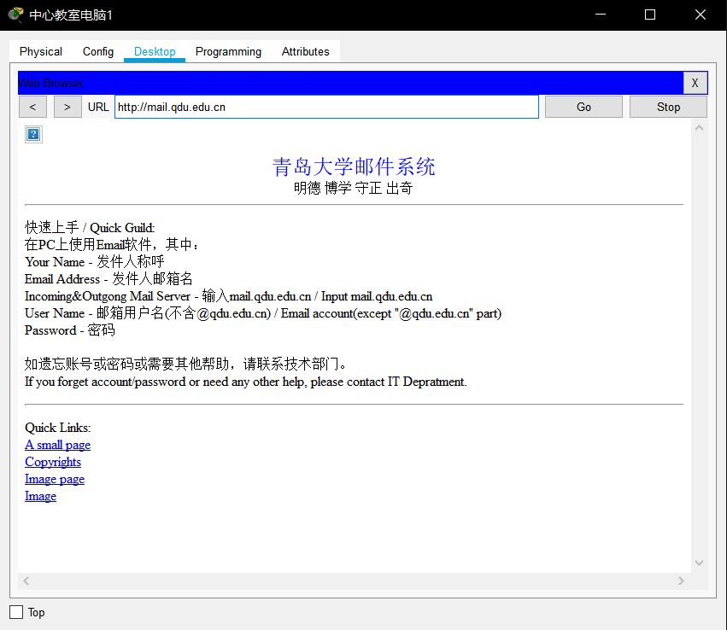
测试邮件服务

Slide 14
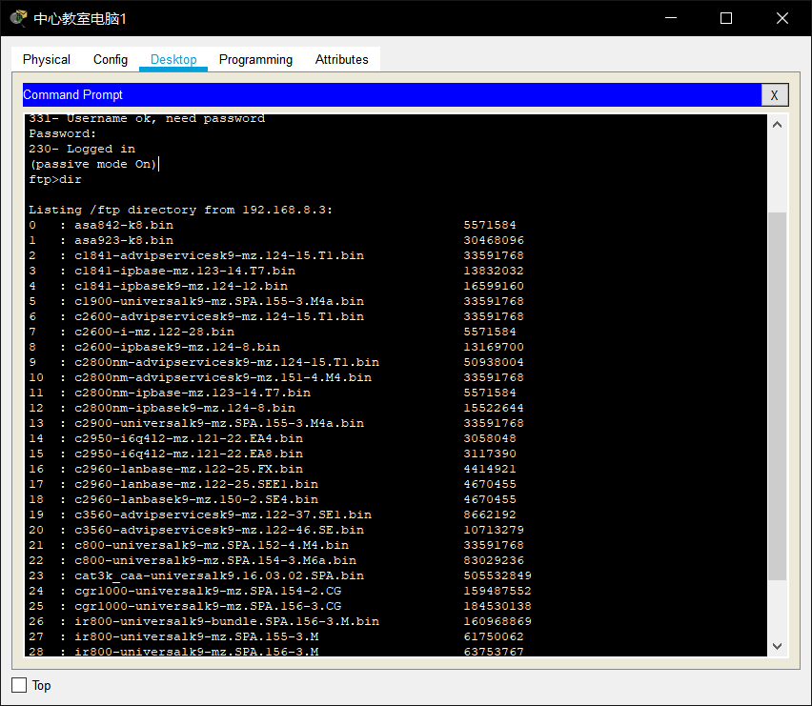
测试FTP服务

Slide 15
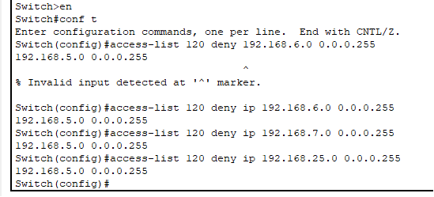
访问控制列表
办公楼子网络不允许外部访问

Slide 16
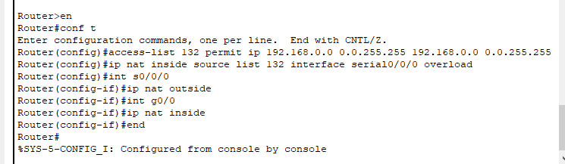
nat地址转换

Slide 17
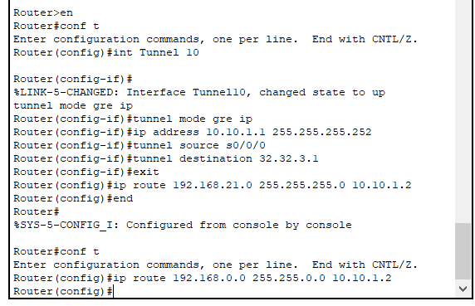
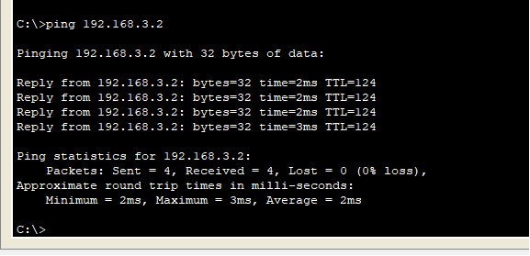

隧道技术实现

Slide 18
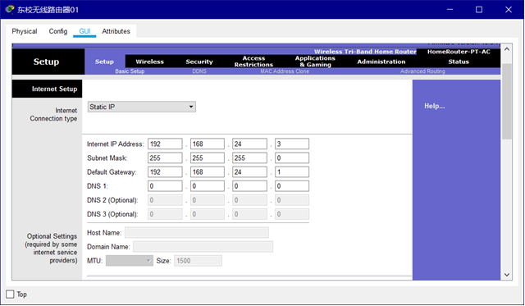
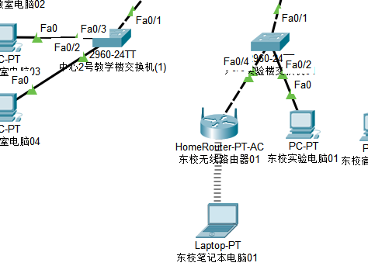
无线上网实现
设置无线路由器IP地址，最大连接数目和DNS服务器，未设置密码

Slide 19
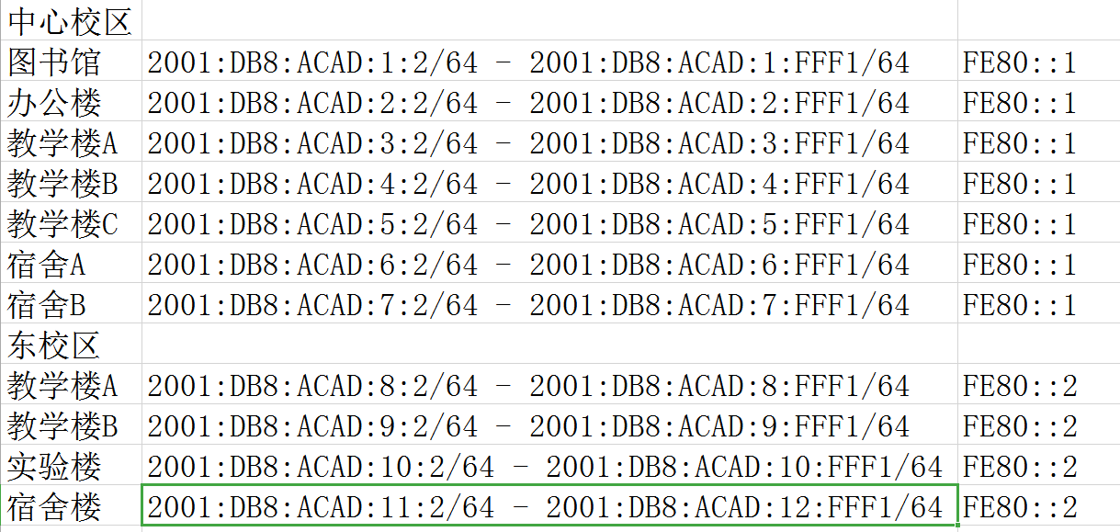
实现IPV6
尝试多次，交换机无法转发ipv6数据包

Slide 20
Thanks

